Slide 1
Le Avanguardie Storiche
del
Novecento

Slide 2
1848, Philippe de Chennevieres: “qualche ora più tardi venni a sapere che
il mio amico Baudelaire era stato visto girare tra gli insorti col fucile in spalla.
Mai tanti poeti e letterati si sono visti mescolati così ad una rivoluzione”.
Goethe: “ tutte le epoche in regresso e in dissoluzione sono soggettive,
mentre tutte le epoche progressive hanno una direzione oggettiva”
Notes:
800-VERISMO e al REALISMO
crisi---arte d’avanguardia ed il pensiero contemporaneo
Comune 71

Slide 3
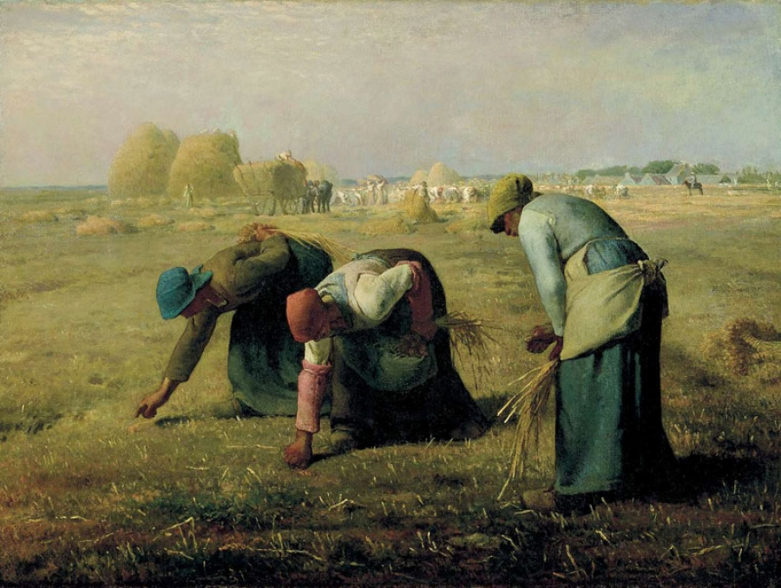
Jean-Francois Millet , Le spigolatrici, 1854
Notes:
Pittura realista

Slide 4
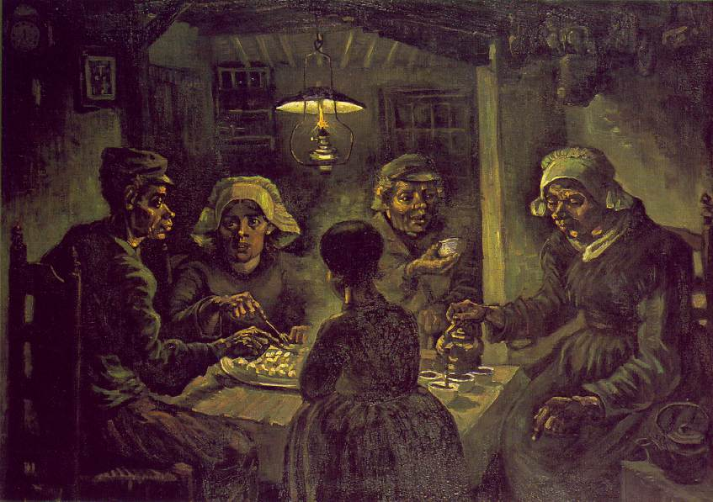
V. Van Gogh, Mangiatori di patate, 1885, Rijksmuseum Vincent van Gogh, Amsterdam
Notes:
Parigi capitale
Dipinge 10 anni 80-90, parte da pittura REALISTA
realtà fredda e limitata --- Comune--ROTTURA

Slide 5
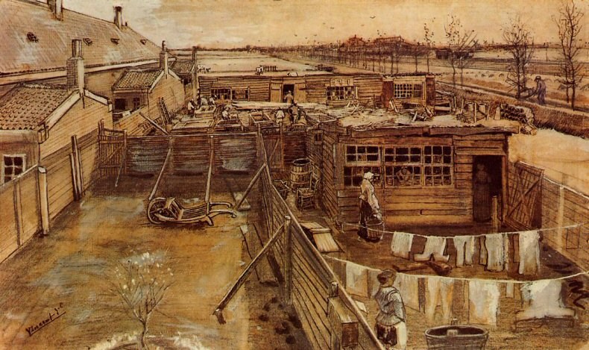
“La mano di un lavoratore è meglio dell’Apollo del Belvedere”
V. Van Gogh, Lavoro di Carpentieri visti dallo studio, 1886-1887
Notes:
Non di impressione ma di ESPRESSIONE,
profonda sostanza

Slide 6
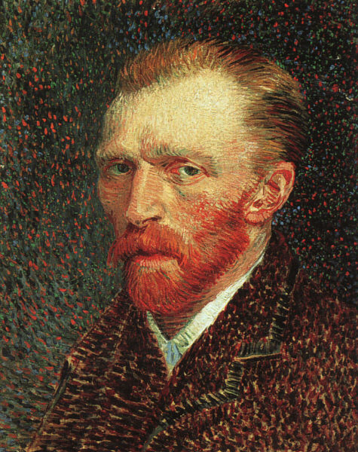
V. Van Gogh, Autoritratto, 1886-87,
Notes:
Colore: virtù di persuasione AUTONOMA
Diversa pennellata

Slide 7
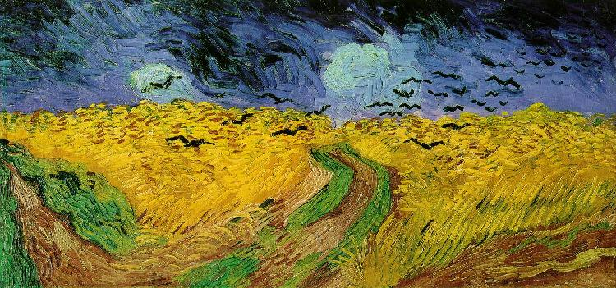
V. Van Gogh, Campo di grano con volo di corvi, 1890
Notes:
CORRENTE ESPRESSIONISTA MODERNA, diverse facce ma sempre UOMO al centro
Si suicida, avverte crisi spirituale

Slide 8
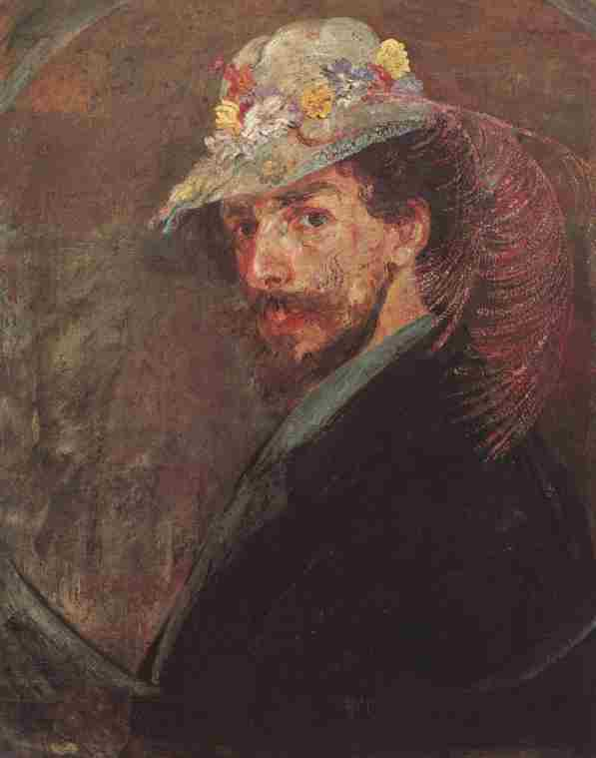
James Ensor, Autoritratto con cappello fiorito
Notes:
Proviene anch’egli da arte Realista con istanze sociali

Slide 9
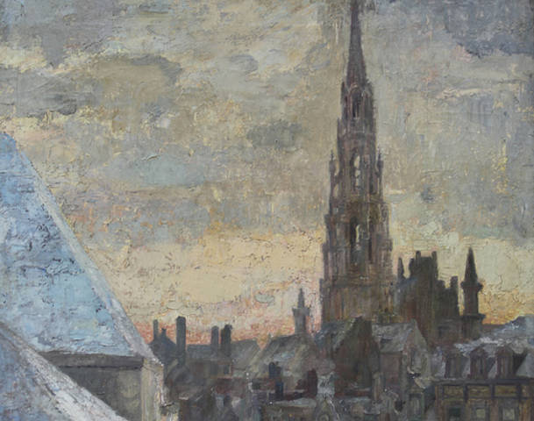
“La ragione è nemica dell’arte” (cit.)
J. Ensor, L'Hôtel de Ville de Bruxelles, 1885
Notes:
ANARCHISMO INTELLETTUALE

Slide 10
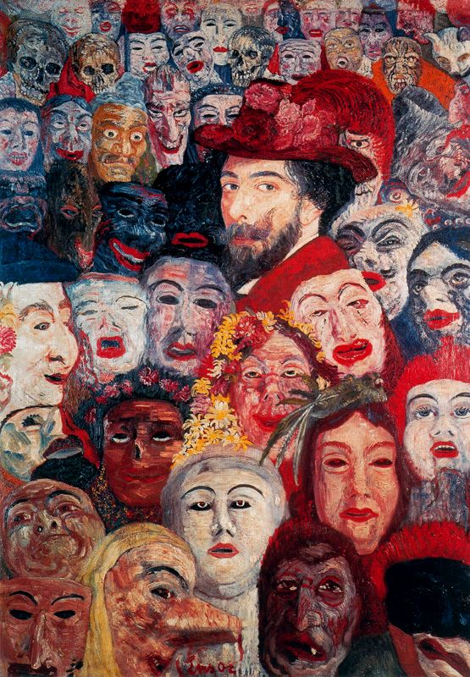
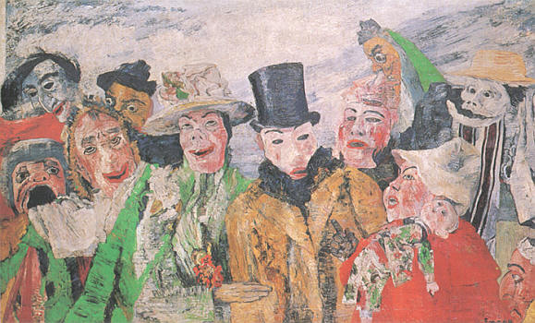
J. Ensor, L’ironia, 1911
J.Ensor, Autoritratto con
maschere, 1892
Notes:
Solitudine---ribellione individuale
Attraverso i dipinti e acqueforti trova la sua libertà dello spirito # VG solitudine l’ha ucciso

Slide 11
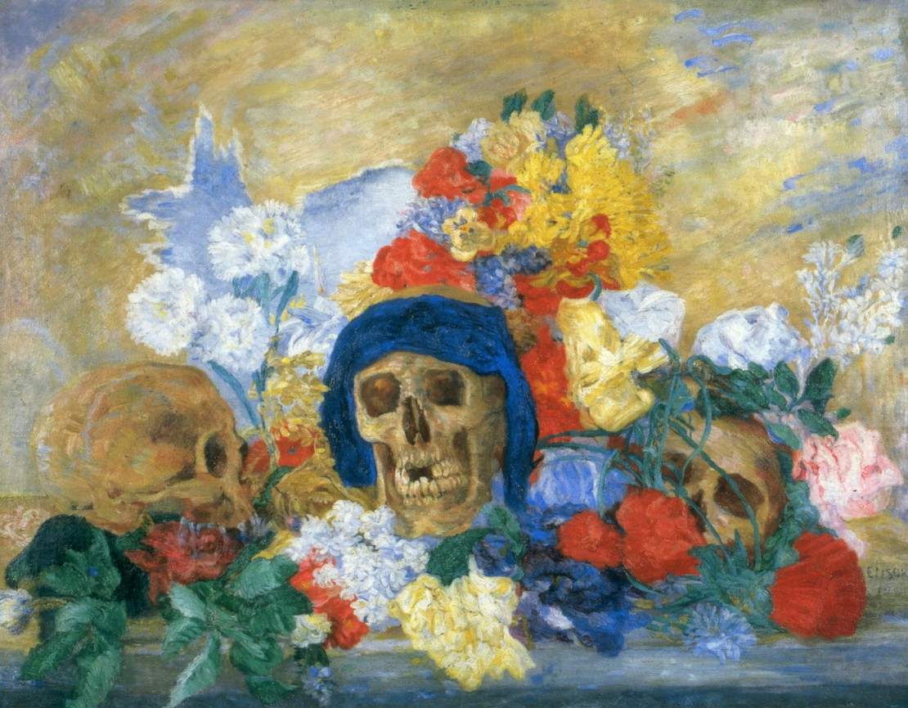
J. Ensor, Teschi e fiori, 1909
Notes:
Sarcasmo moralistico

Slide 12
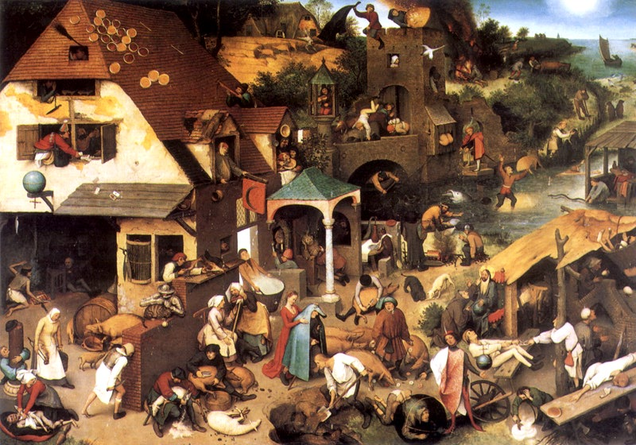
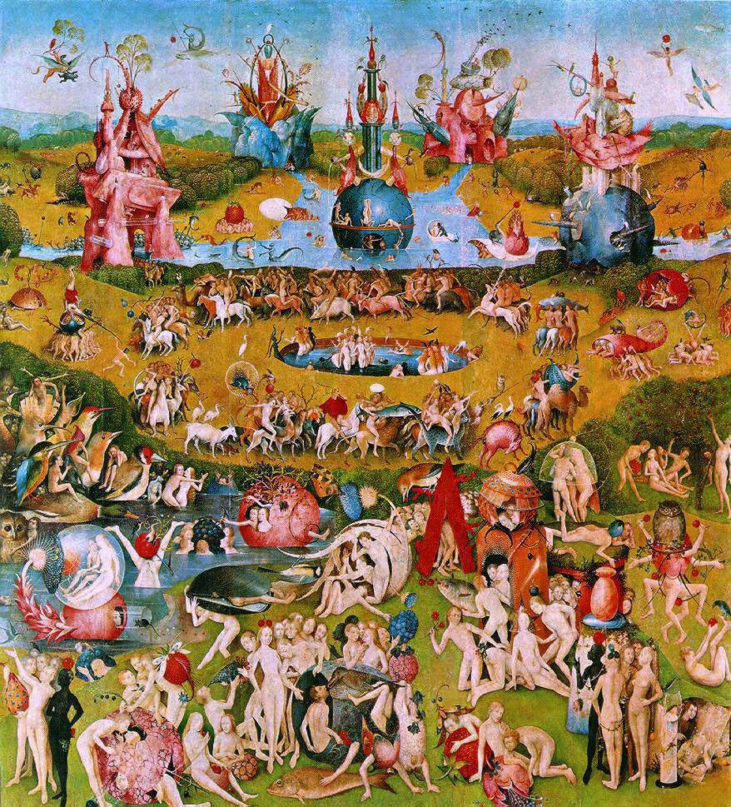
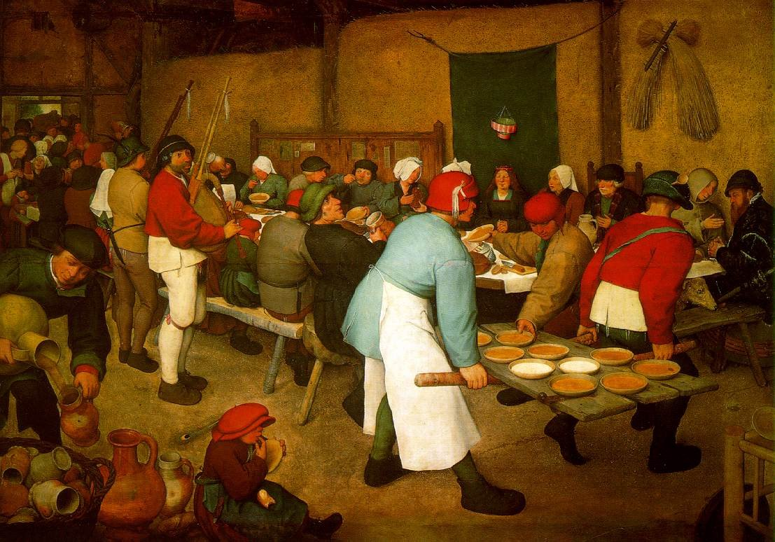
Bosch e Bruegel

Slide 13
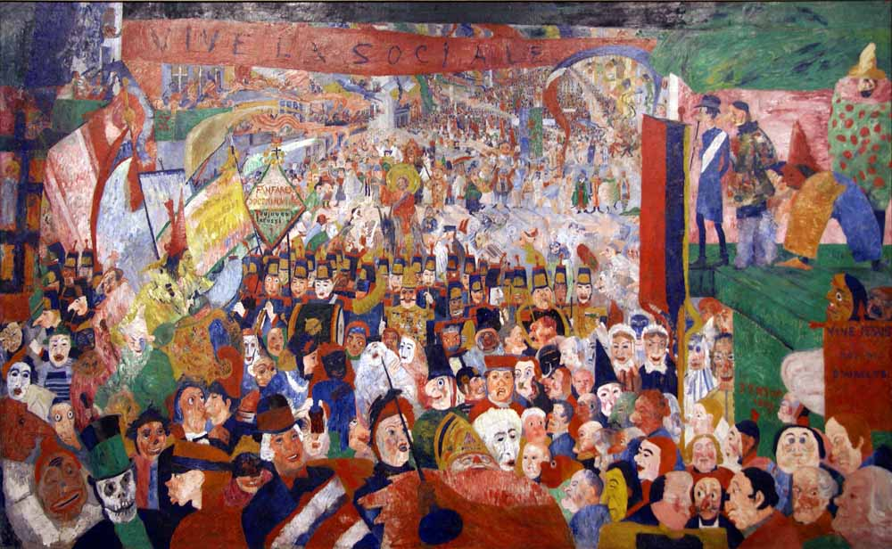
J. Ensor, Entrata di Cristo a Bruxelles, 1888
Notes:
IMPIETOSA IRONIA

Slide 14
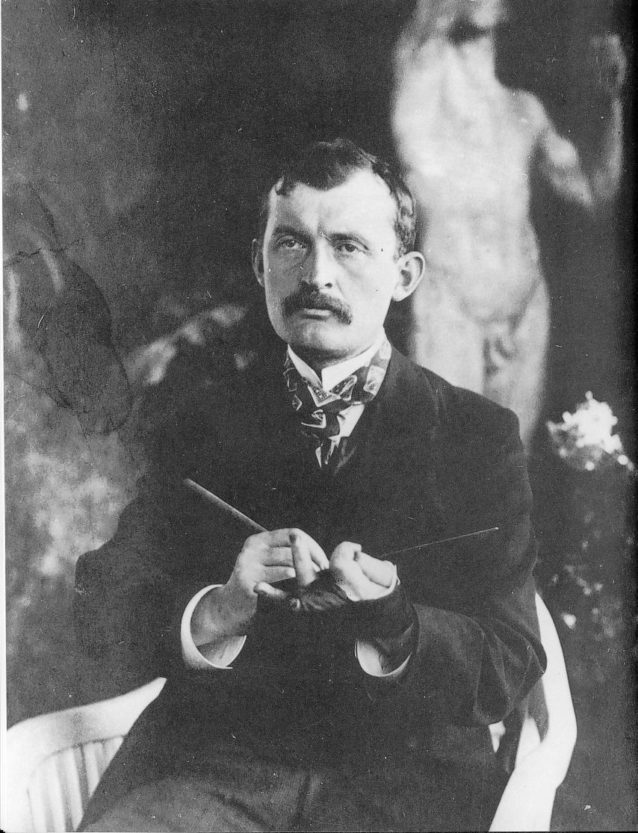
Edvard Munch
Notes:
Norvegese
Già visto alla secessione di Berlino, simbolista

Slide 15
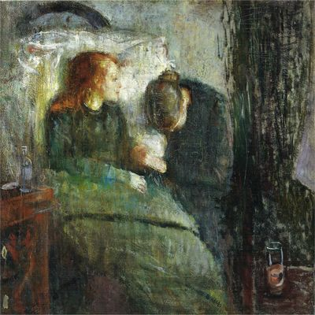
E. Munch, La bambina malata, 1885-1886
Notes:
Formazione realismo

Slide 16
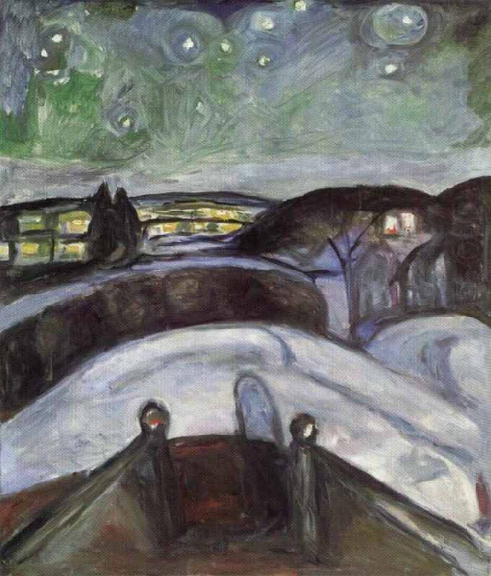
E. Munch, La Notte, 1890
Notes:
Fase simbolista

Slide 17
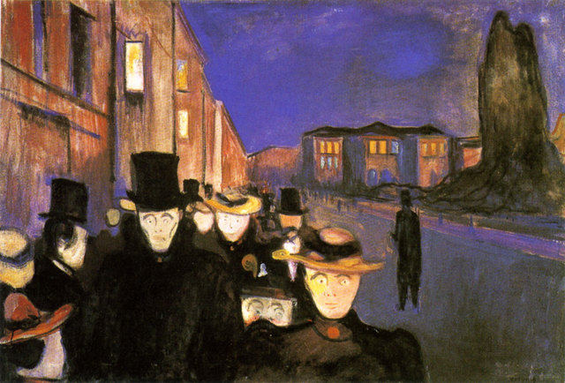
E. Munch, Sera sul viale Karl Johan, 1892
Notes:
Folla di spettri

Slide 18
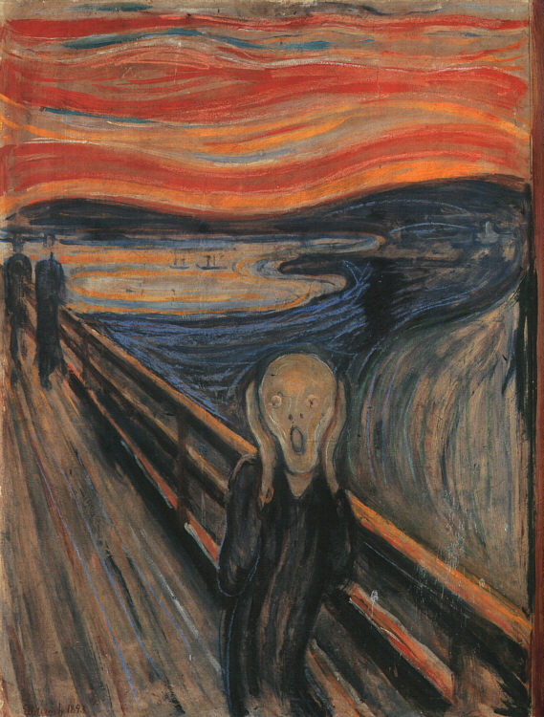
Camminavo lungo la strada con due
amici
quando il sole tramontò
il cielo si tinse all’improvviso di rosso
sangue
mi fermai, mi appoggiai stanco morto
a un recinto
sul fiordo nerazzurro e sulla città c’erano sangue e lingue di fuoco
i miei amici continuavano a camminare
e io tremavo ancora di paura
e sentivo che un grande urlo infinito
pervadeva la natura.
E. Munch, L’urlo, 1893
Notes:
Deformazione giunge ad un limite allora sconosciuto
Disegno-colore-composizione : tutto mira all’ ESPRESSIONE

Slide 19
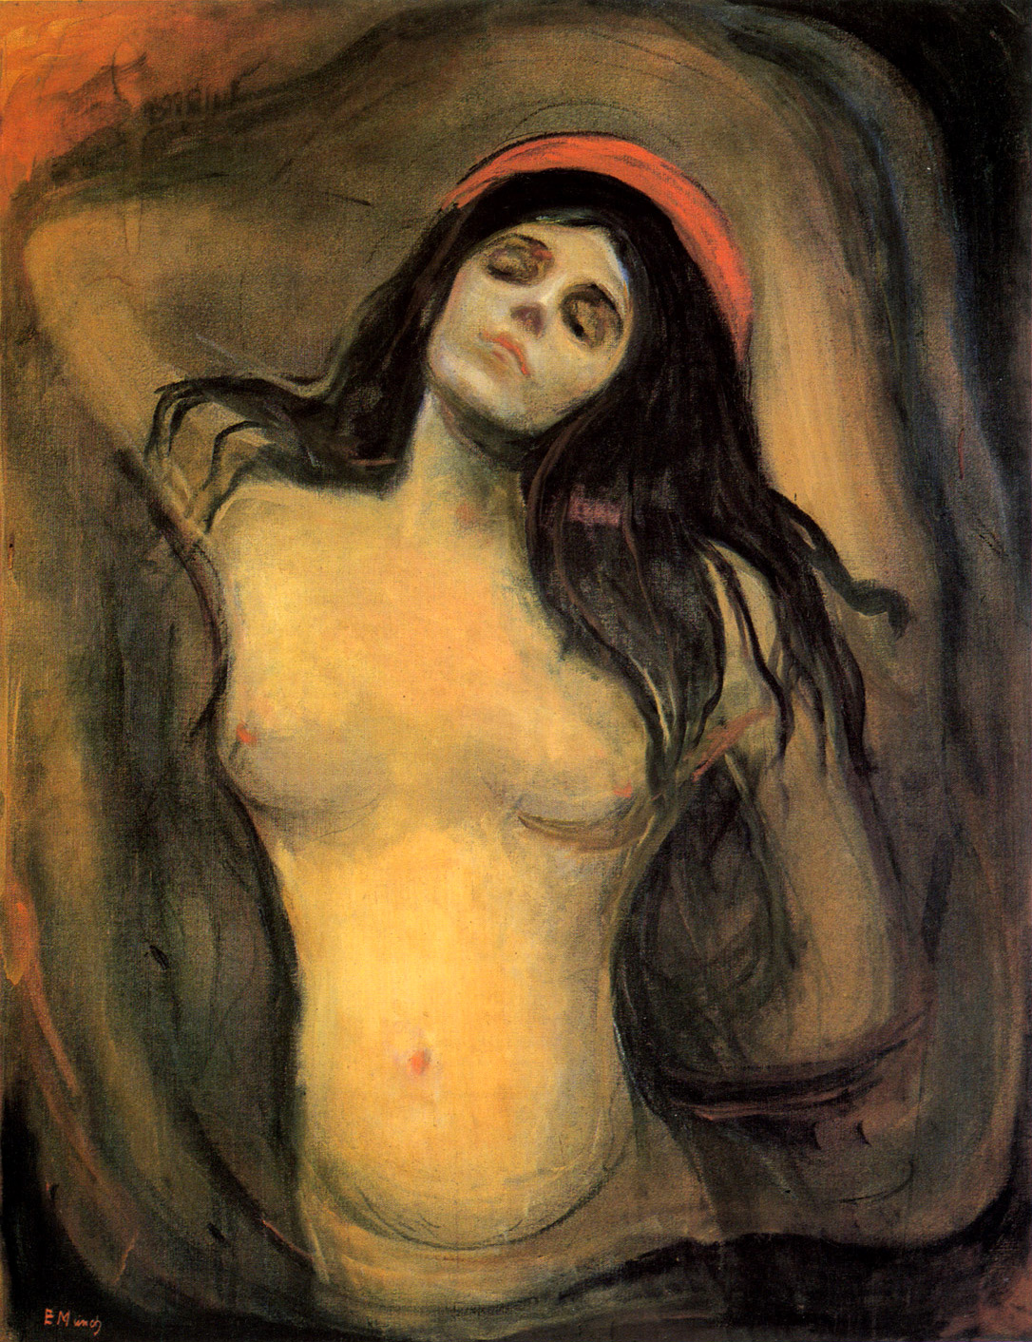
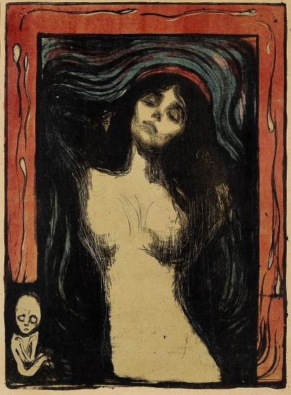
E. Munch, Madonna, 1894-1895
Notes:
Donna sacrilega dei simbolisti # verità dei moralisti che è una BUGIA

Slide 20
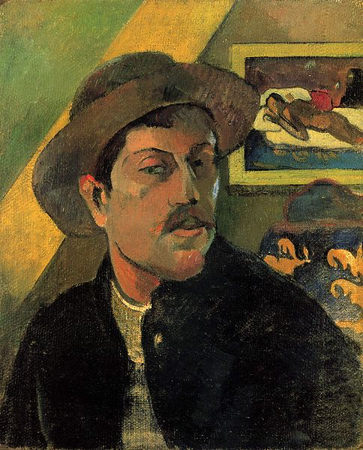
Paul Gaugin, Autoritratto, 1893
Notes:
ESOTISMO

Slide 21
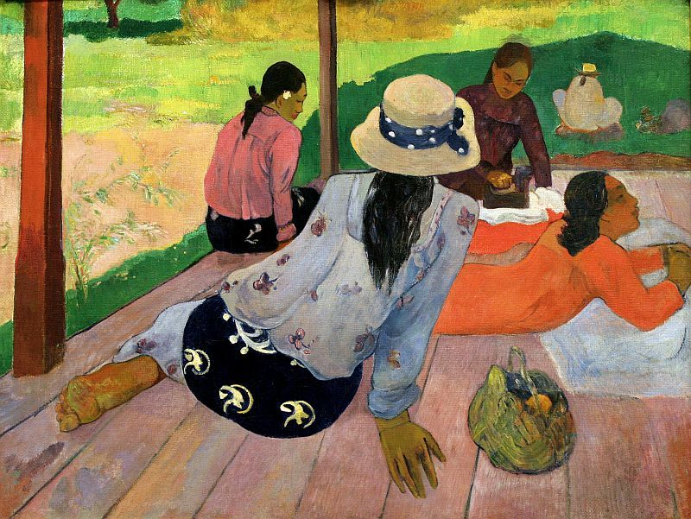
P. Gauguin, La siesta, 1892-94
Notes:
Mito del selvaggio
REPULSIONE ATTIVA
INTELLETTUALI STACCATI DALLA SOCIETA’
Nascono le avanguardie

Slide 22
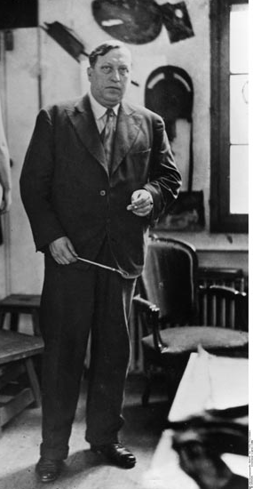
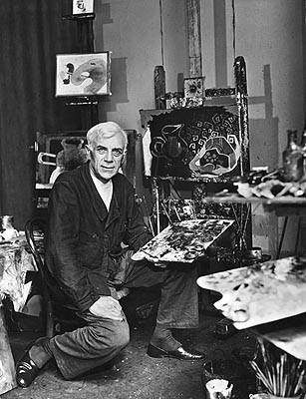
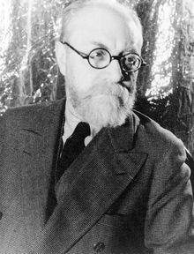
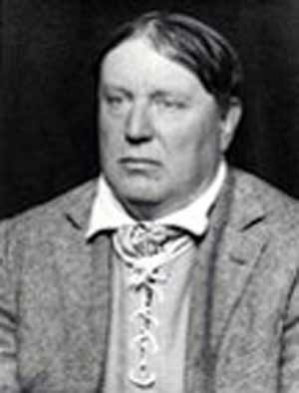
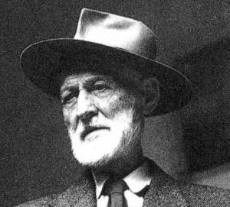
Georges Braque
Henri Matisse
Andrè Derain
I Favues
1905
Maurice de Vlamink
Kees van Dongen
Notes:
ESPRESSIONISMO
Ha diverse facce; FAUVES 1905
Ma è un’arte di OPPOSIZIONE
#antipositivismo
#antinaturalismo
#antiimpressionismo

Slide 23
Henri Matisse

Slide 24
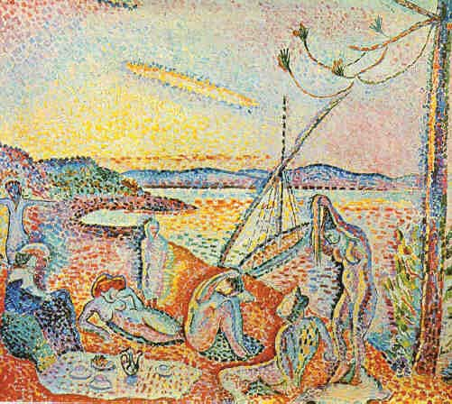
H. Matisse, Lusso, calma e voluttà, 1905

Slide 25
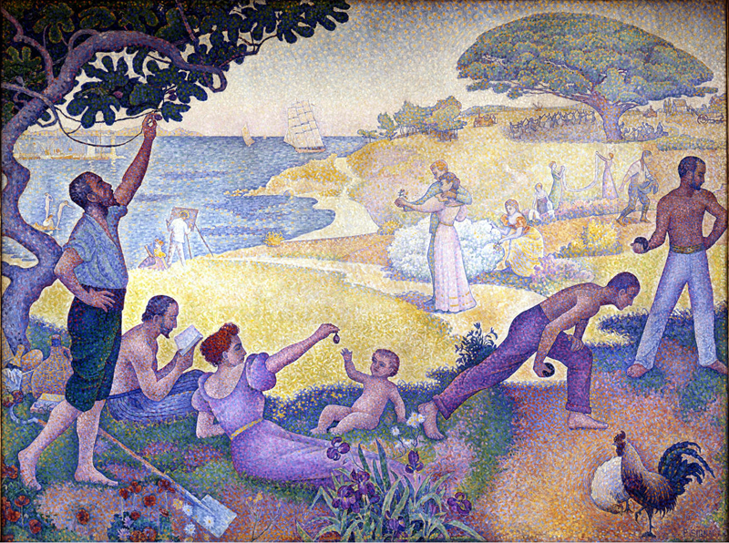
Paul Signac, Al tempo di armonia, 1893-1895
Notes:
Semplificazione delle forme
Composizioni ispirate al mito

Slide 26
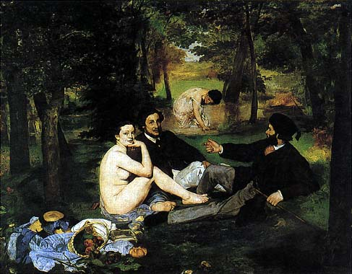
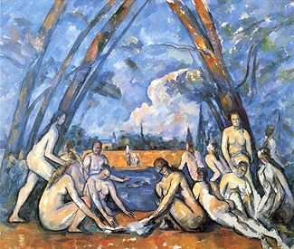
Notes:
Espressione di un felice connubio con la natura in un tempo mitico

Slide 27
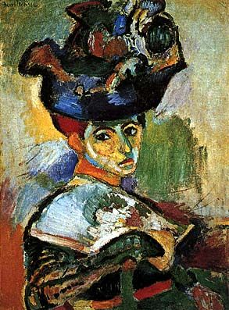
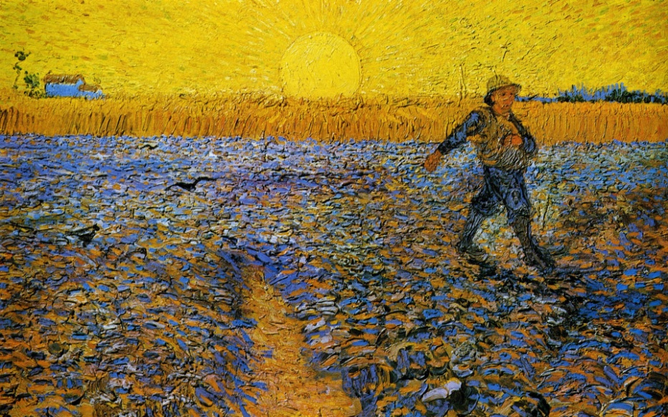
H. Matisse, Donna con cappello, 1905
Van Gogh
Notes:
Antinaturalismo

Slide 28
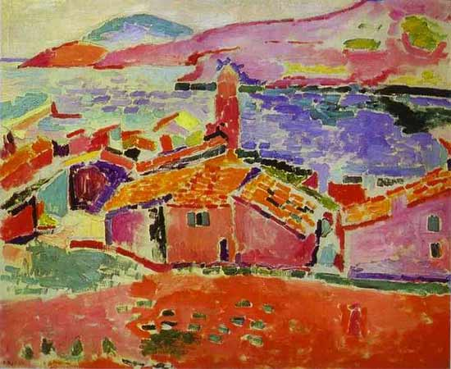
H. Matisse, Veduta di Collioure, 1905

Slide 29
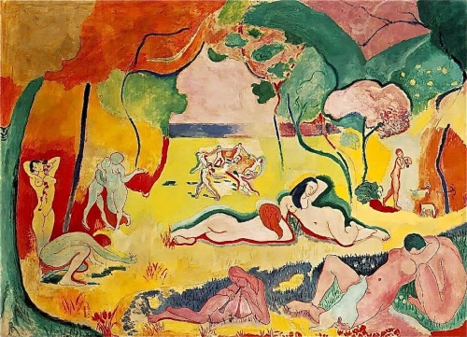
Gauguin
H. Matisse, La gioia di vivere, 1906
Notes:
vicino a Gauguin
Strutturazione più complessa
Figure macchie di colore piatto

Slide 30
Paul Cézanne, Grandi bagnanti, 1904-1905
Notes:
Cezanne
E’ colui che solidifica l’impressionismo spostando l’accento sull’architettura formale
Pennellate più strutturate

Slide 31
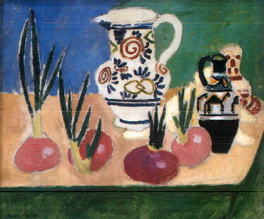
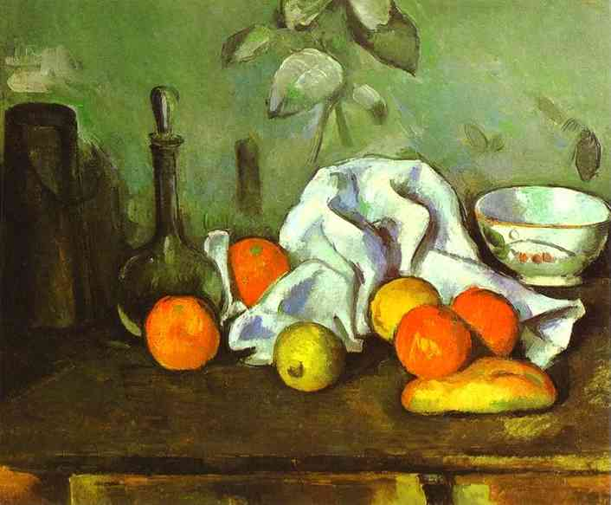
Cezanne, Natura morta
H. Matisse, Cipolle rosa, 1907
Notes:
VIENE RIPRESO QUANDO SI CERCA DI SOSTENERE L’ORGIA CROMATICA dei primi F.
ATTRAVERSO UN’ARCHITETTURA PIU’ SERRATA….

Slide 32
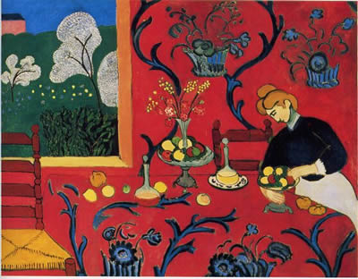
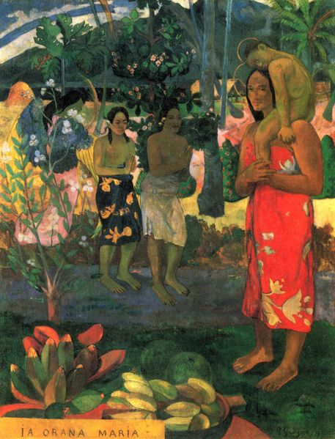
H. Matisse, La Camera rossa o Armonia in rosso, 1908
“La composizione è l’arte
di sistemare in modo decorativo i diversi elementi di cui
la pittura dispone per esprimere i propri sentimenti”

Slide 33
H. Matisse, La Camera rossa, 1908

Slide 34
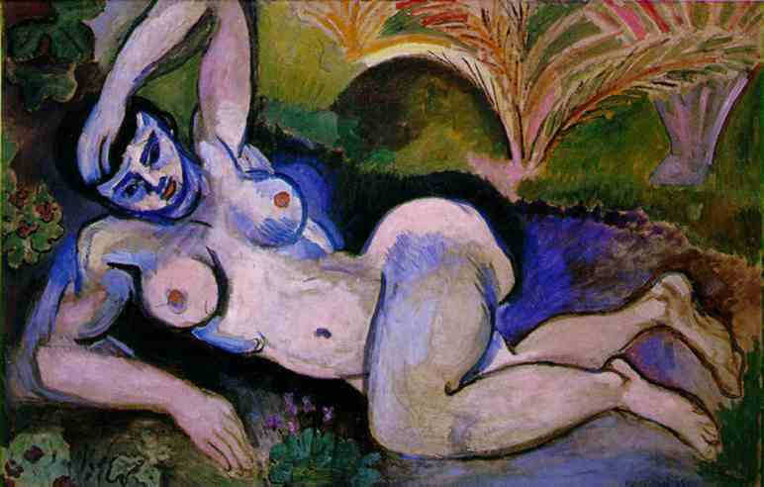
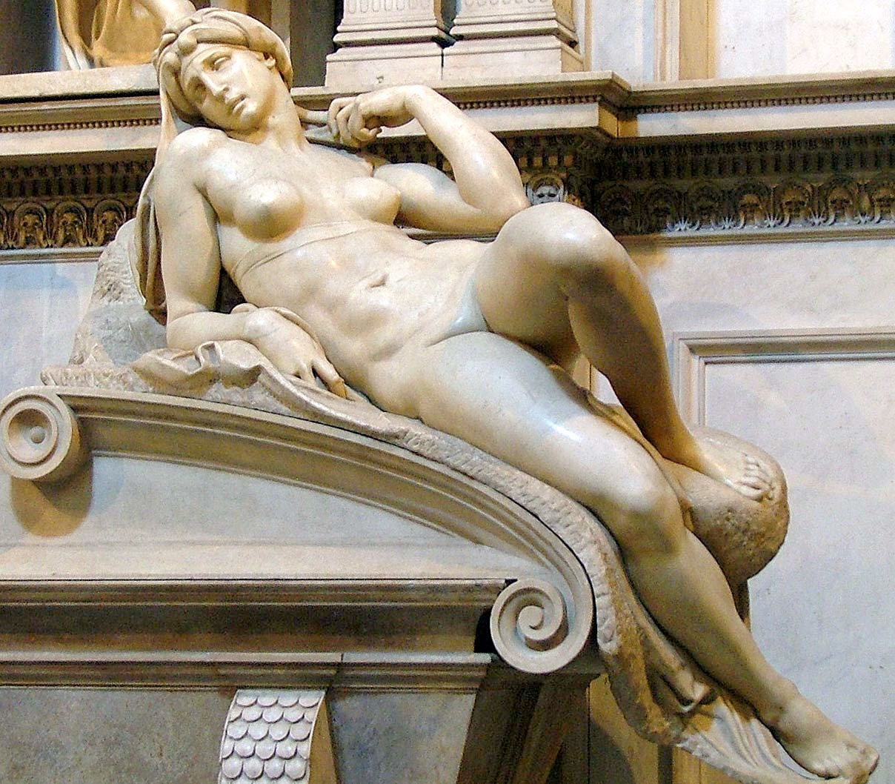
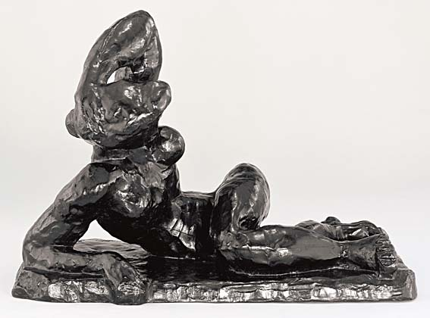
Matisse, Nudo Blù, 1907
Matisse, Aurora, 1907, bronzo
Notes:
1907 vede le Damoiselle
Con la scultura supera la fase più espressionista

Slide 35
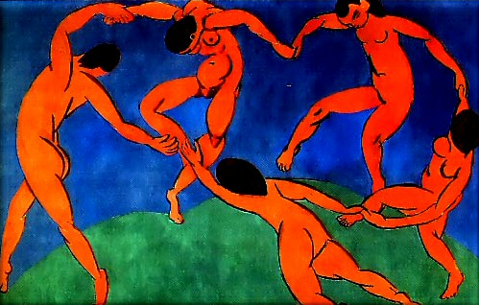
H. Matisse, La danza, 1908
Notes:
Musicalità e significato del vuoto
Drastica riduzione di colori e figure

Slide 36
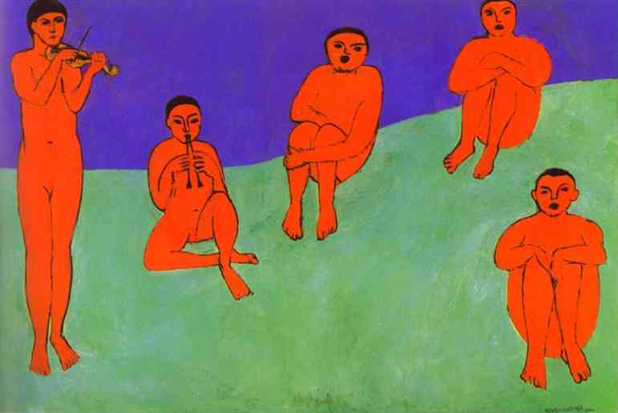
H. Matisse, La musica, 1908

Slide 37
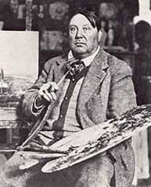
Maurice de Vlamink

Slide 38
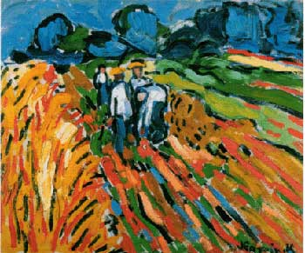
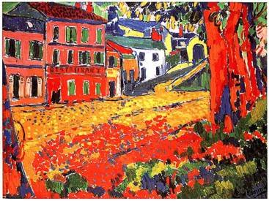
M. de Vlaminck ,
Restaurant de la Machine at Bougival, 1905
M. De Vlaminck, Raccoglitrici di patate, 1906

Slide 39
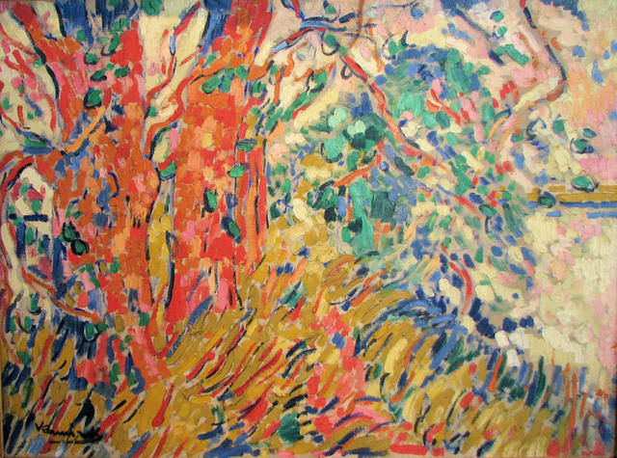
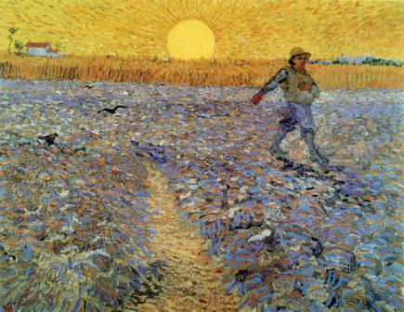
Van Gogh, Campo di grano con
seminatore
M. De Vlaminck, Sponde della Senna, 1905
Notes:
Crede nella libertà sfrenata dell’ispirazione

Slide 40

Andrè Derain
Notes:
sperimentatore

Slide 41


“I colori erano per noi
cartucce di dinamite”
A. Derain, Bagnanti
A. Derain, Bateaux à Collioure, 1905
Notes:
Rivisita anche lui Cezanne come gli altri
+ suggestioni da Gauguin

Slide 42

A. Derain, Due chiatte sul Tamigi, 1906
Notes:
Ardito taglio prospettico

Slide 43

A. Derain, Effetti della luce solare sull’acqua, 1906
Notes:
Vicino per certi aspetti agli impressionisti

Slide 44



M de Vlaminck,
Paesaggio con alberi rossi, 1906
A.Derain, Tre alberi,
1906
P. Gauguin, Tre Alberi blù, 1888

Slide 45



M de Vlaminck, 1906
K. Van Dongen, 1908
A. Derain, 1906
Notes:
VAN Dong: scorcio oltre la cornice
Entra più tradi nei FAUVES

Slide 46


Ecole du Havre
Monet, 1878
R. Dufy, La via imbandierata, 1906
Notes:
Sono FAUVES della Francia del NORD

Slide 47

Raoul Dufy, Manifesti a Trouville, 1906
Notes:
Tematica popolare
Folle macchiettistiche

Slide 48

Georges Braque
Notes:
Anche lui da Havre

Slide 49

G. Braque, Porto di Anversa, 1905

Slide 50

G. Braque, Il porto di L’Estaque, 1906
Notes:
1906-1907
Serie con estrema brillantezza di colori……

Slide 51

G. Braque, Viadotto a L’Estaque, 1907
Notes:
Ma si cominciano ad inserire elementi di SOLIDITA’ PLASTICA di sapore PROTOCUBISTA…

Slide 52

G. Braque, Veduta dell’Hotel Mistral, 1907
Notes:
Balaustra

Slide 53


1907, incontro Braque-Picasso

Slide 54


G. Braque, Nudo di schiena, 1907
G. Braque, Il grande nudo, 1908
Notes:
1) Nudo di schiena: ancora Fauves
In una prospettiva deliberatamente distorta

Slide 55


Picasso, Nudo con
drappeggio, 1907
Matisse, Nudo Blù, 1907
Notes:
Matisse< Bagnanti Cezanne
comincia a smorzare i colori in toni freddi

Slide 56
ESPRESSIONISMO IN GERMANIA
Notes:
Espr. è stt fenomeno tedesco con diverse anime
PROBLEMA dell’ESPRESSIONE
URGENZA di COMUNICAZIONE di un DISAGIO ESISTENZIALE
L’ISTINTO LIBERO della natura
inibizioni di FALSA MORALE

Slide 57



ENSOR
MUNCH
GAUGUIN

Slide 58

Caspar Friedrich, Viandante sul mare di nebbia, 1818
Notes:
Tratti comuni con ROMANTICISMO TEDESCO
-visione sublime paesaggio
-componente letteraria
-rivisitazione del Medioevo e del gotico
-fasi primitive della propria cultura

Slide 59



Ernst Ludwig Kirchner
Erich Heckel
Emil Nolde
Die Brücke , Dresda, 1905-1914

Slide 60

“La pittura è l’arte che
rappresenta su un piano un
fenomeno sensibile. Il pittore
trasforma in opera d’arte
la concezione della sua
esperienza. Non ci sono
regole fisse per questo.
La sublimazione
istintiva della forma nell’
avvenimento sensibile
vien tradotta d’impulso
sul piano”
1905, E.L.Kirchner,
Dresda, manifesto
die Brucke, xilografia
Notes:
Xilografia usata da Durer, origini
Insofferenza per ogni legge che può imbrigliare l’istinto
Insofferenza per società--- ASTENSIONE---
si cerca il recondito, il primitivo il selvaggio

Slide 61



Disegni di Kirchner
Notes:
C’è estetica del BRUTTO
Fortemente provato dalla GUERRA

Slide 62



Notes:
diventa INCOMUNICABILITA’

Slide 63



E.L. Kirchner, Figure di donne
Notes:
Chi sono? Prostitute? : il loro male è nell’anima

Slide 64

E.L. Kirchner, Cinque donne sulla strada,
1913
Notes:
Eleganza silhouettes e abbigliamento#ghigno

Slide 65

E.L. Kirchner, Testa
di donna

Slide 66

E.L. Kirchner, Tram a Dresda, 1909
Notes:
olio +benzina—rapidità e opacità

Slide 67

E.L. Kirchner, Donna nuda
con cappello, 1911
“Lo studio del nudo è il
fondamento dell’arte: il nudo
mostra
l’essere qual è e ne rivela, senza i camuffamenti del vestito,
l’interiorità”(Kirchner)

Slide 68

E.L. Kirchner, Cavallerizza al circo,
1911

Slide 69

E.L.Kirkhner, Autoritratto come soldato, 1915

Slide 70

E.L. Kirchner, Fattoria Staberhof, 1913
Notes:
Antropomorfizzazione (< Friedrich)

Slide 71

E.L.Kirchner, Notte di luna
in inverno, 1913
Notes:
Disagio che trascorre dagli esseri umani al paesaggio

Slide 72


Paesaggi di Eric Heckel
Notes:
Forte segno nero

Slide 73

E. Heckel, Fratello e sorella, 1911
Notes:
Triangolazioni gotiche

Slide 74

E. Nolde, Adamo ed Eva, 1919
Notes:
Senso panico del sostrato simbolista germanico
religiosità
No geometrizzazione

Slide 75



E. Nolde, Trittico di
Santa
Maria Egiziaca, 1912
Notes:
PRIMITIVISMO
Forma è dissolta in colore puro che è la forza istintuale del pittore, senza contorni

Slide 76

E. Nolde, Santa Maria egiziaca, 1912

Slide 77

E. Nolde, Crocifissione, 1912

Slide 78


E. Nolde, Giardino fiorito, 1908
E. Nolde, Sole tropicale, 1914
Notes:
Dipinti natura uguali a quelli sacri
Paesaggi olandesi con orizzonte basso e cielo alto (> ENSOR)

Slide 79

Der Blaue Reiter
Monaco, 1911
Wasilij Kandinskij
Franz Marc
August Macke
Paul Klee
Alfred Kubin
Notes:
Diversa atmosfera
MENO ESPRESSIONISTI nel senso più drammatico del termine
Più aperti: Francesi e Russi
KAND e MARC

Slide 80


Franz Marc, Blaue Reiter
Emil Nolde, Die Brucke
Notes:
-musica e il balletto
-francesi e italiani
-politica culturale--- speculazione teorica
-PURIFICAZIONE degli ISTINTI no al loro SCATENAMENTO
-NON importa loro L’ISTINTO
-cercano il PRIMORDIALE

Slide 81


Notes:
In comune
-Antipositivismo
-Antimpressionismo
-Anti società del tempo

Slide 82


V. Kandinskij, prova di copertina e copertina definitiva dell’ Almanacco, 1912

Slide 83



W. Kandinskij, San Giorgio I,
1911
W. Kandinskij, San Giorgio II,
1911
G. Munter, Lotta con il drago, 1911

Slide 84

W. Kandinskij
Notes:
1866: Mosca

Slide 85
1911: “Lo Spirituale nell’Arte”
…Problema del COLORE
Se si fa scorrere l'occhio su una tavolozza ricoperta da colori si ottengono due risultati principali:
si ha un effetto puramente fisico, ossia l'occhio stesso viene affascinato dalla bellezza
e da altre proprietà del colore.
Lo spettatore prova un senso di soddisfazione, di gioia, come un amante della buona
cucina che gusta una ghiottoneria.
2) il secondo risultato principale dell'osservazione del colore è l'effetto psichico
dello stesso. Qui viene in luce la forza psichica del colore, la quale provoca una vibrazione
spirituale.
La forza fisica prima, elementare, diventa la via attraverso la quale il colore raggiunge l'anima.
…Problema della FORMA
Entrambe sono sottoposti al principio dell’EMPATIA e della NECESSITA’ INTERIORE
Notes:
I COLORI hanno caratteristiche di espressività PROPRIA
STIMOLI che provengono da FORME e COLORI sono indipendenti dagli OGGETTI
Problema forma non è problema, ogni forma è VALIDA

Slide 86
ASTRATTISMO
“L’arte non rappresenta il visibile, ma rende visibile ciò che non sempre lo è”
(P. Klee)
“Io non scelgo la forma, la forma sceglie se stessa da sola dentro di me”
(W. Kandinskij)

Slide 87

Monet, Covoni, visti nel 1895 a Mosca
“All’improvviso mi trovavo per la prima volta di fronte ad un dipinto rappresentante un pagliaio,
come diceva il catalogo, ma io non lo percepivo come tale.
La pittura mi parve dotata come di una potenza favolosa ma inconsciamente l’oggetto trattato
nell’opera perdette per me parte della sua importanza come elemento indispensabile”
Notes:
1895 è a Mosca

Slide 88



“A questa altezza esso risuona come una tromba che
suona sempre più forte o a un tono di fanfara portato
al suo livello massimo”
“Tanto più scuro è l’azzurro
tanto più esso attira l’uomo
nell’infinito, risveglia in lui
la nostalgia del puro e,
in fin dei conti,
del soprasensibile.
È il colore del cielo come
noi ce lo immaginiamo al
suono della parola cielo”.
W. Kandinskij, Impressione 3, 1911
W. Kandinskij, Improvvisazione 19, 1911
W. Kandinskij, Composizione VII, 1913

Slide 89

V. Kandinskij, Il fiume Isar di Monaco, 1901
Notes:
1896: Monaco, maestro AZBE’

Slide 90

Manifesto Phalanx insieme ad Ernst Stern, 1901.1904
Notes:
Fra 1901-1904 12 mostre

Slide 91

W. Kandinskij, Sedie di vimini sulla spiaggia in Olanda, 1904
Notes:
Momento importante per colore: è mezzo AUTONOMO al pari della LINEA
1905: viaggi diversi Olanda, Tunisia, ..
1906: Parigi Fouves

Slide 92


V. Kandinskij, Paesaggi a Murnau, 1908-1909
Notes:
arti applicate
Colore fouves

Slide 93


W. Kandinskij, Autunno in Baviera, 1908
W. Kandinskij, Paesaggio con torre, 1908
Notes:
bianco e il nero

Slide 94



Impressione IV,
1912
Improvvisazione XVI,
1912
W. Kandinskij, Composizione VII, 1913

Slide 95
Impressione IV,
1912

Slide 96
W. Kandinskij, Composizione VII, 1913
Notes:
Ulteriore livello di astrazione
Ma diverse prove grafiche

Slide 97
Improvvisazione XVI,
1912
Notes:
EMZIONI senza SOGGETTO

Slide 98

W. Kandinskij, Primo acquarello astratto, 1910
Notes:
Presuppone PUBBLICO disposto a comprendere

Slide 99

W. Kandinskij, Composizione VI, 1913
Notes:
no istintualità
Scene diverse poi unite
Lo spettatore trae un’immagine che deriva da suggestioni inconsapevoli

Slide 100

W. Kandinskij, Composizione IV, 1911
Notes:
Si esemplifica ciò che è detto nello Spirituale
verso la NON-FIGURATIVITA’
EMOZIONI PURE
l’impatto sensoriale di FORME e COLORI

Slide 101

W. Kandinskij, Composizione V, 1911
Notes:
tappeti orientali per la critica

Slide 102

W. Kandinskij, Quadro con margine bianco, 1913

Slide 103

W. Kandinskij, Semplice, 1916
Notes:
1914: Guerra: torna a Mosca
Tr: giallo
Cerchio: blù
Quadr: rosso

Slide 104

W. Kandinskij, Nel grigio, 1919
“E’ la conclusione del mio periodo drammatico, cioè
dell’accumulazione fittissima di così tante forme”
Notes:
Ultimo

Slide 105

W. Kandinskij, Macchia Rossa II, 1920 ancora in Germania
Notes:
1920: va in Germania e partecipa al Bauhaus + KLEE
forme geometriche pure
gradi di trasparenze
Ancora test
Polemiche

Slide 106

W. Kandinskij, Composizione VIII, 1923
Notes:
Bauh fra 1920-1933 periodo di maturazione delle forme

Slide 107

1926
Notes:
Testo
Vuole dare base scientifica ai rapporti di FORMA e COLORE attraverso un sistema basato su LEGGI MATEMATICHE
L’ESSENZA DEL MONDO si rivela nella ESPRESSIONE NUMERICA

Slide 108


W. Kandinskij, In Blù, 1925
“Oggi amo il cerchio come prima amavo il cavallo
e forse più, perché nel cerchio trovo più
possibilità interiori”
W. Kandinskij, Accento in rosa, 1925
Notes:
artisti-artigiani
Aspirazione all’opera d’arte TOTALIZZANTE< secessione

Slide 109

K, Composizione X, 1939
Notes:
1933: Bauhaus chiude per impostazione marxista

Slide 110

K, Blù di cielo, 1940
Notes:
1933: a Parigi incontra Arp e Mirò
Matericità delle superfici, usa sabbia
1944: muore

Slide 111



Franz Marc
Notes:
animale nella natura
UNIONE COSMICA ESSSERE VIVENTE/NATURA

Slide 112

Paul Klee, Il giardino zoologico, 1928
“I bambini, i pazzi, i popoli primitivi hanno ancora –o hanno riscoperto- il potere di vedere. Sia
ciò che vedono sia le forme che ne derivano sono per me riconferme di grande importanza…”
Notes:
No concetti di Teosofia
Evasione di Klee sempre nella continuità con la natura
Jugendstil

Slide 113

Paul Klee, Piccolo pazzo in trance, 1928
Notes:
No astraz assoluta

Slide 114

Paul Klee, Bambino consacrato al dolore, 1935
Notes:
Artista è MEDIUM

Slide 115
Klimt, Schiele, Kokoschka: l’età d’oro di Vienna con i suoi maestri, Milano, Mazzotta, 2002
Mario de Micheli, Le avanguardie artistiche del Novecento, Feltrinelli, Milano, 2000
Enrico Crispolti (a cura di), Dal futurismo all’astrattismo: un percorso d’avanguardia nell’arte
Italiana del primo Novecento, Edieuropa-De Luca, Roma 2000
Luciano Caramel, Arte in Italia, 1945-1960, Vita e Pensiero, 1994
Francesco Poli, Arte Contemporanea, Le ricerche internazionali dalla fine degli anni ‘50 a oggi,
Electa, Milano, 2004
Il Simbolismo da Moreau a Gauguin a Klimt, Ferrara 2007

Slide 116

“Sono solo retina e niente cervello”
Notes:
----Espress: cercano verità per impeto di sentimento
----Cubismo: per impeto intellettuale

Slide 117
Parigi 1908
Apollinaire, “La geometria sta alle arti plastiche
come la grammatica sta all’arte dello scrivere”
Intanto…..Fauves con Matisse
Kandinskij a Monaco
Notes:
-Base scientifica ma NON REGISTRAZIONE PURA DEI DATI SENSIBILI
-permane SOGGETTIVISMO no PSICOLOGICO ma MENTALE
-Elementi tradizionali ma NUOVA INTERPRETAZIONE
-costruttiva non distruttiva
-NO manifesto

Slide 118


Notes:
-sfaccettatura delle forme
-Pubblico non deve ricomporre
-Scelte tematiche convenzionali

Slide 119


Seurat
Cézanne
Notes:
Inserisce la QUARTA DIMENSIONE: IL TEMPO
Sia per costruzione del quadro che per la sua lettura

Slide 120
…da Cézanne….
Picasso, Demoiselle d’Avignon, 1906-1907
Notes:
anno chiave
Retrospettiva di Cezanne
Demoiselle

Slide 121

G. Braque, Viadotto all’Estaque, 1907
Notes:
Br. Stesso modo a l’Estaque

Slide 122

“Volevo accentuare i volumi il più possibile”
F. Léger, Nudi nella foresta, 1909
Notes:
Volume e struttura sono le prime preoccupazioni

Slide 123
CUBISMO PRIMITIVO
Picasso, Demoiselle d’Avignon, 1906-1907
Notes:
Piani semplici, larghi, volumetrici---ancora senso di profondità
Esotismo

Slide 124



CUBISMO ANALITICO
Picasso, Il poeta, 1911
Picasso, Ma jolie, 1912
Picasso, L’aficionado, 1912
Notes:
Rottura ulteriore dei piani in una fitta sfaccettatura
Analizza l’oggetto fissandolo sulla tela
Rilievo al minimo
monocromia

Slide 125


G. Braque, Il portoghese, 1911
G. Braque, Natura morta con arpa e violino, 1912

Slide 126


CUBISMO SINTETICO
Juan Gris, Chitarra e clarinetto
Picasso, Natura morta con sedia,
Notes:
-Oggetto non è analizzato ma RIASSUNTO/SINTETIZZATO NELLA SUA FISIONOMIA ESSENZIALE

Slide 127



CUBISMO ORFICO DI DELAUNAY (1911-1912)

Slide 128



Delaunay, Serie di Finestre, 1912

Slide 129


J. Gris, Papier Collé
Pittura deduttiva: “Se Cézanne fa di una bottiglia un cilindro io parto dal cilindro per creare
un individuo d’un tipo speciale: di un cilindro io faccio una bottiglia, una certa bottiglia”
Notes:
l’ORDINE che non si può raggiungere nella realtà si raggiunge tramite l’intelletto e l’astrazione
linea retta comincia a flettersi
Colori

Slide 130

G. Braque, Tavolo del musicista, 1910
Notes:
REALTÀ TANTO VERA QUANTO L’OGGETTO STESSO
----O oggetto vero nel quadro ----O oggetto dipinto con imitazione del tromp l’oeil
uno sp. proiettato vs lo spettatore
Pluralità dei punti di vista

Slide 131


Picasso, Papier collé

Slide 132


F. Léger, Contrasto di forme, 1912
“Colours libres”
F. Léger, Contrasto di forme, 1913
Notes:
Concetto di SIMULTANEITA’:
colore da solo esprime NON SOLO IL SOGGETTO ma L’INTERA STRUTTURA DELL’OPERA

Slide 133

Picasso, Autoritratto, 1896

Slide 134

Picasso, Scienza e carità, 1897
Notes:
Fase accademica

Slide 135

Picasso, Ritratto della sorella Lola, 1899
Notes:
Jugend, Munch

Slide 136

Toulouse Lautrec, Moulin Rouge, 1894
Notes:
1900: a Pg

Slide 137

Picasso, Le Moulin de la Galette, 1900
Notes:
Temi Tol.

Slide 138

PERIODO BLU’, 1901-1904
Picasso, Ritratto del poeta Jaime Sabartès, 1901

Slide 139

Picasso, La vita, 1903

Slide 140

Picasso, Poveri in riva al mare, 1904

Slide 141

PERIODO ROSA, 1904-1906
Picasso, Saltimbanchi, 1904

Slide 142

Picasso, Madre e figlio, 1905

Slide 143

Picasso, Famiglia di acrobati con figlio, 1905

Slide 144

Picasso, Ritratto di
Gertrude Stein, 1906
Notes:
Ricerca VOLUMETRICA che lo porterà al Cubismo
Semplificazione ispirata alla scultura primitiva

Slide 145
Picasso, Demoiselle d’Avignon, 1906-1907

Slide 146

Picasso, Ritratto di Ambroise Vollard, 1909-1910
Notes:
C. Analitico:
Scomposizione dei piani
Si capovolge i rapporto INT/ESTERNO SOGG/SFONDO
Riduzione colori
Trama di angoli variamente incrociati

Slide 147

Picasso, Natura morta con sedia impagliata, 1912
Notes:
RAPPRESENTAZIONE PIÙ DIRETTA ED IMMEDIATA
della REALTÀ CHE VUOLE EVOCARE ANNULLANDO RAPPORTO FRA FIGURAZIONE E SPAZIO

Slide 148

PERIODO NEOCLASSICO
Picasso, Due donne che corrono sulla spiaggia, 1917

Slide 149

Picasso, Tre donne alla fonte, 1918

Slide 150

Picasso, Il flauto di Pan, 1925

Slide 151

PERIODO DI CRISTALLO
Picasso, Figure in riva al mare, 1926
Notes:
Entra in contatto col surrealismo, nuova libertà di espressione

Slide 152

Picasso, Figure sulla spiaggia, 1937
Notes:
concetti base da 800:
Coscienza del MONDO OGGETTIVO
Gertrude St. “Picasso non si preoccupa dello spirito perché troppo occupato con le COSE”
Invisibile è indipingibile
Forte UMANITARISMO
ECLETTISMO: contemporaneità stili, periodo cubista ma anche altro

Slide 153

“L’arte astratta non esiste”
Notes:
1937: torna in Sp. dopo lo scoppio della guerra civile
DEFORMAZIONE accentua la realtà delle cose
ARTE DEVE VIVERE LA STORIA E LA MODERNITA’
ARTE è un MEZZO ESPRESSIVO --- non ha valore in se’

